Slide 1
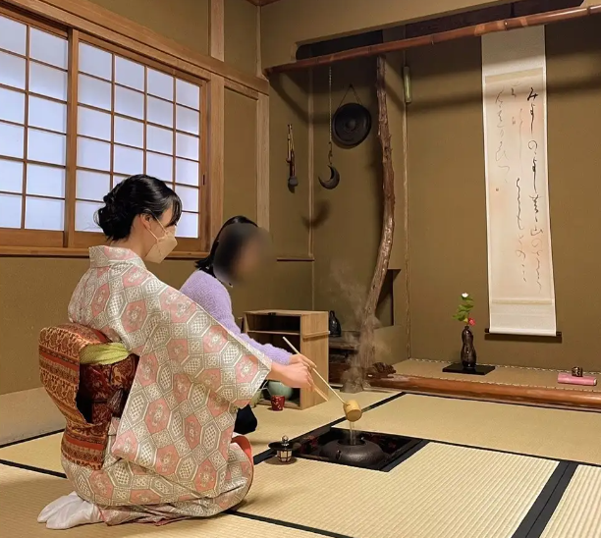
토코노마(床の間) 이용 방법
1.다도
∙ 손님을 초대하는 공간으로 활용
∙ 차 음례를 위한 공간으로 활용
∙ 다도의 분위기를 조성
∙ 간소하면서도 아름다운 분위기
https://souyo.amebaownd.com/posts/42595390

Slide 2
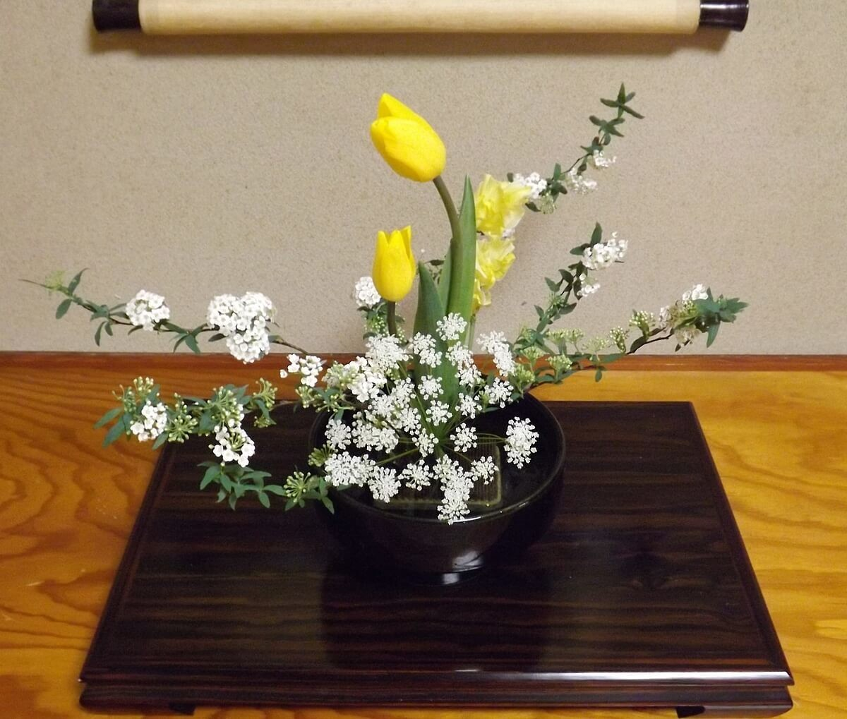
토코노마(床の間) 이용 방법
2.장식용 공간
∙ 조각품, 그림 등 장식 용도
∙ 교육, 정신, 문화를 알리는 용도
https://magazine.aruhi-corp.co.jp/0000-2242/

Slide 3
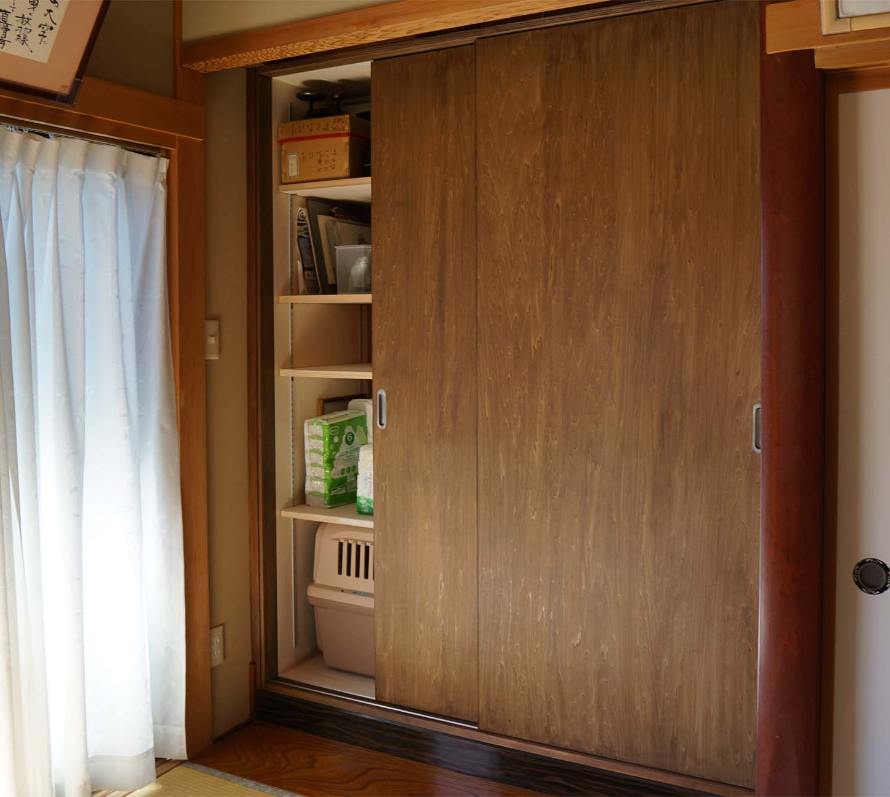
토코노마(床の間) 이용 방법
3.물건 보관 공간
∙ 문을 추가해 이용
∙ 물건을 보관 공간
∙ 장식품 및 가구 임시 보관
∙ 외부의 먼지나 손상을 보호
https://www.irimasa.net/archives/4009

Slide 4
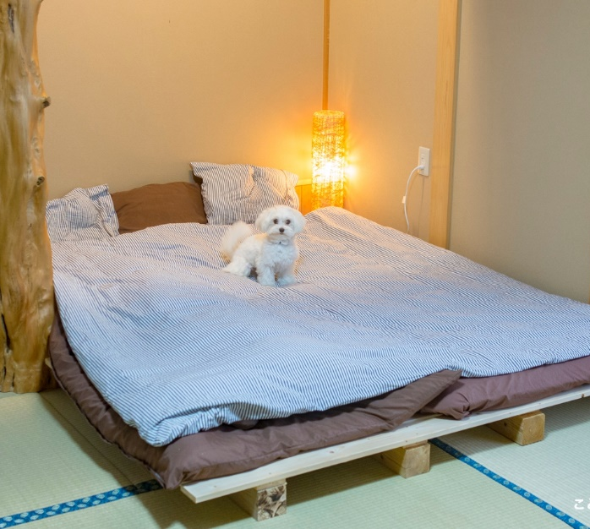
토코노마(床の間) 이용 방법
4.휴식공간
∙ 독서 공간
∙ 수다 공간
∙ 취침 공간
https://kotogurashi.com/tokonoma-bed/

Slide 5
다다미방의 보급과 선호도
2021/11/25~2021/12/23 조사
761명의 선호도 조사

Slide 6
다다미방의 보급과 선호도
1.보유 및 필요한 71%의 사람
특별한 향기
문화의 연관성
편안함
침착함 및 안정감
유아의 적합성
다다미의 사랑

Slide 7
다다미방의 보급과 선호도
2.미 보유 및 불필요한13.1%의 사람
청소의 불편함
교체 비용 문제
벌레 문제
동물과의 관련성

Slide 8
다다미방의 보급과 선호도
3.보유 및 불필요한 9.5%의 사람
관리의 어려움
피부 문제
풀의 약화 문제
플로어링 보드 선호

Slide 9
다다미방의 보급과 선호도
4.미 보유 필요한 6.3%의 사람들
다다미방
경험/체험 부족
편안함을 경험
저렴한 경제성
다다미 방의 침착감

Slide 10
감사합니다.

